Slide 1
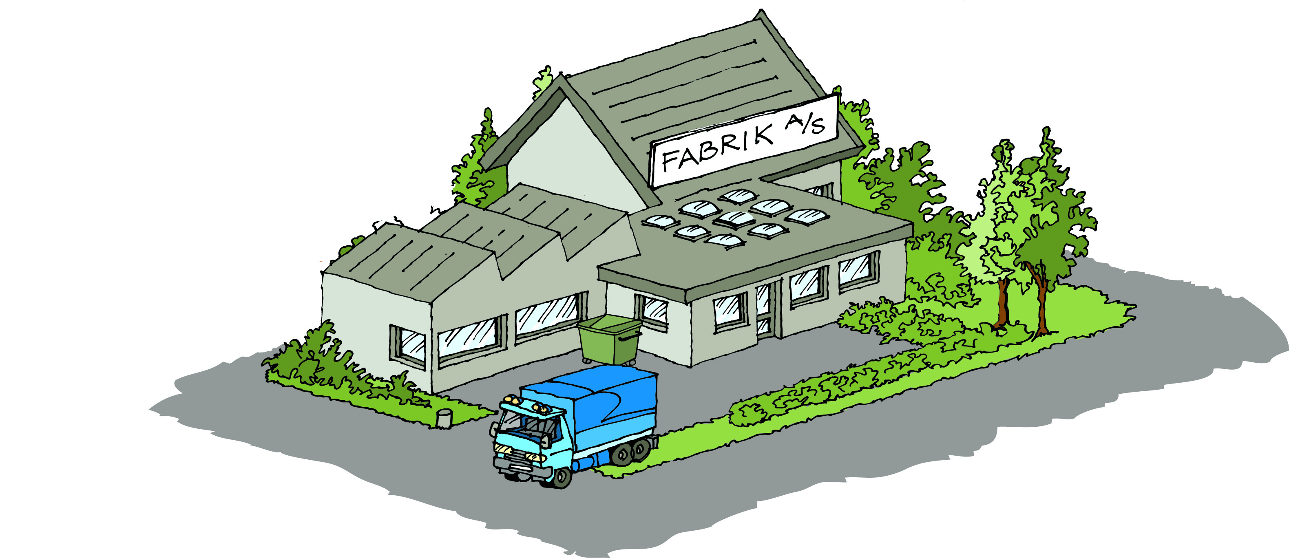
Iværksætterhus

Slide 2
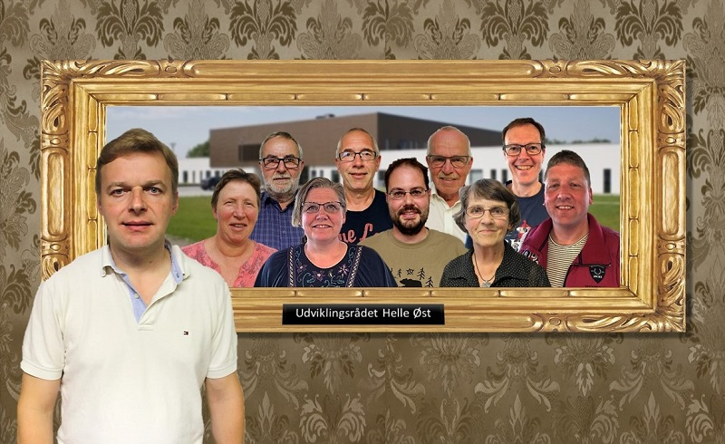
Udviklingsrådet Helle Øst
Formand
Claus V. Jeppesen

Slide 3
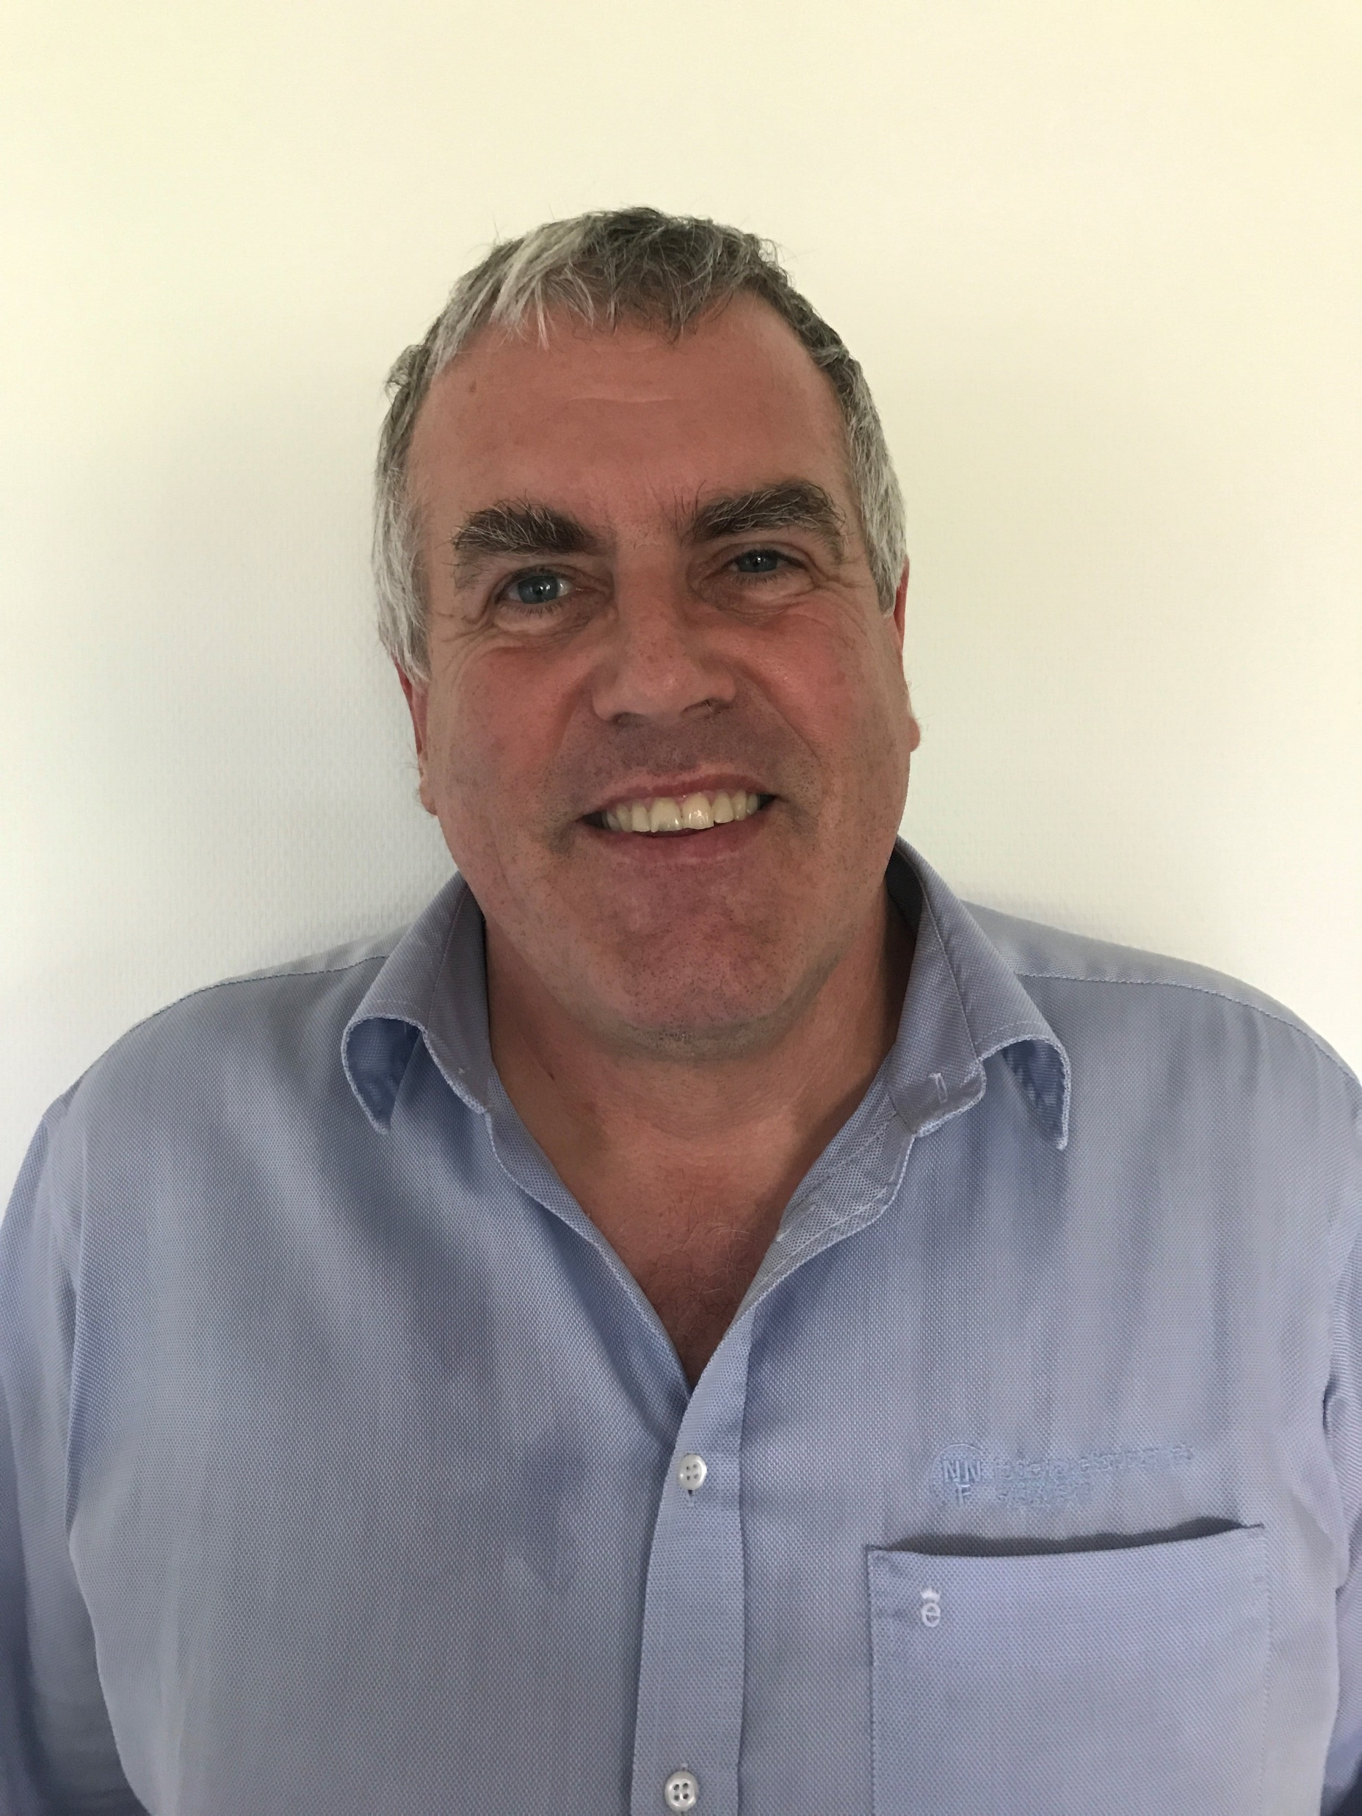
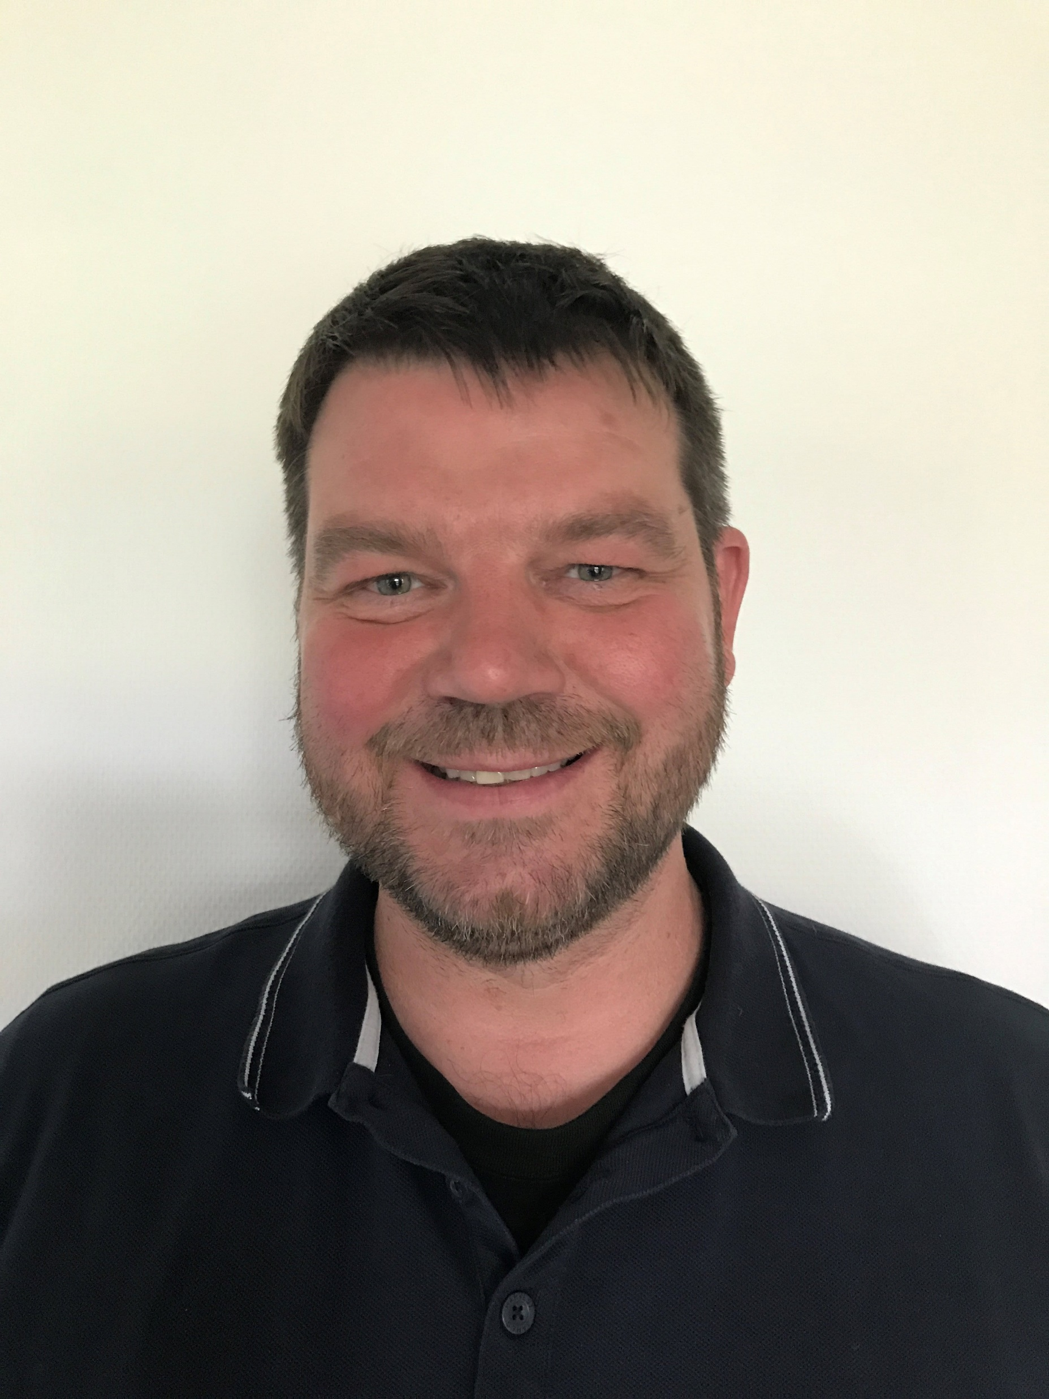
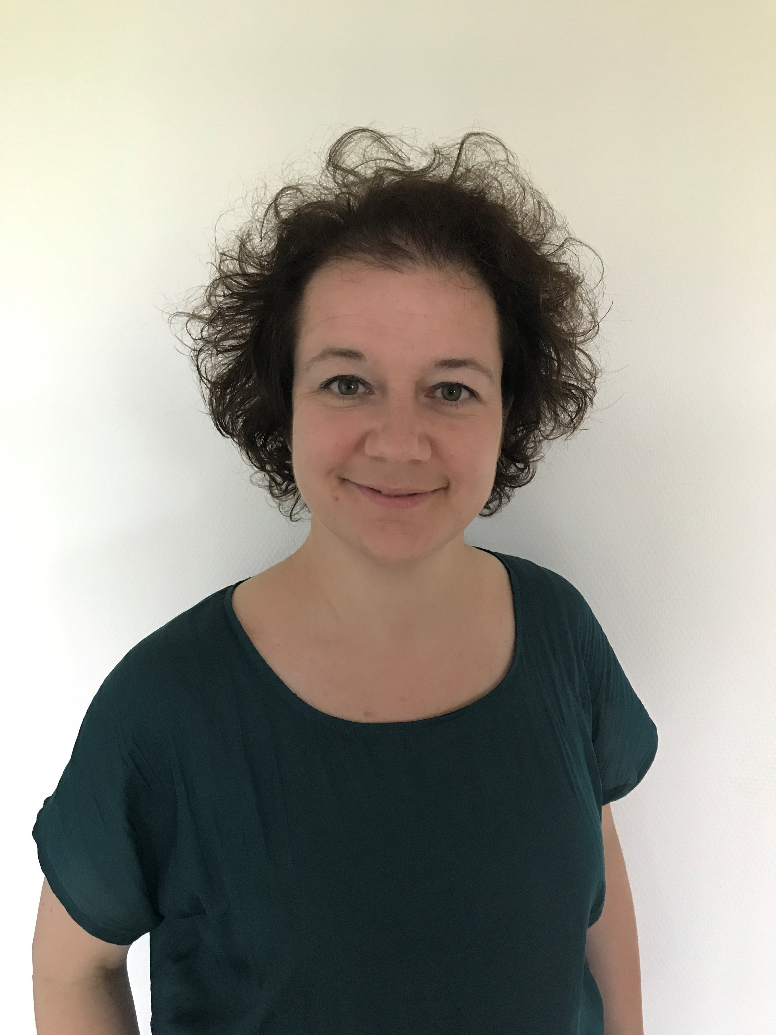
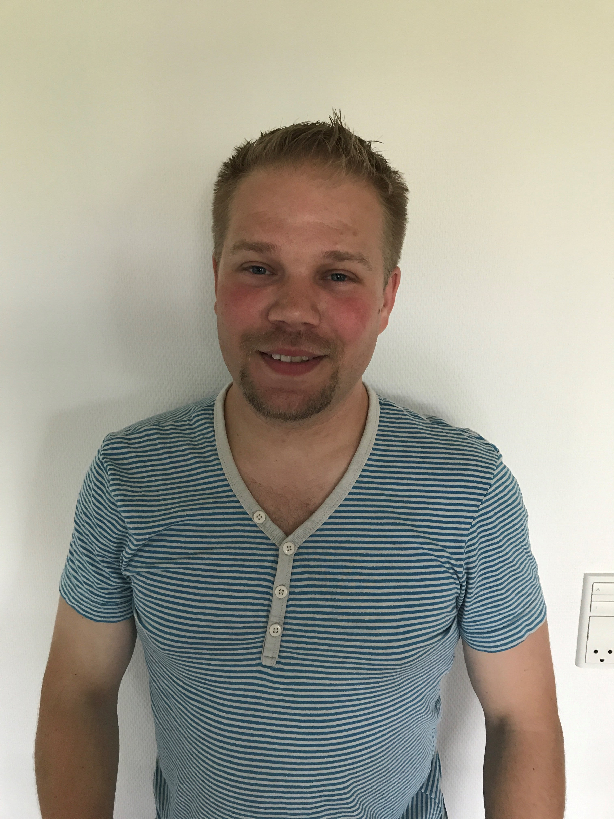
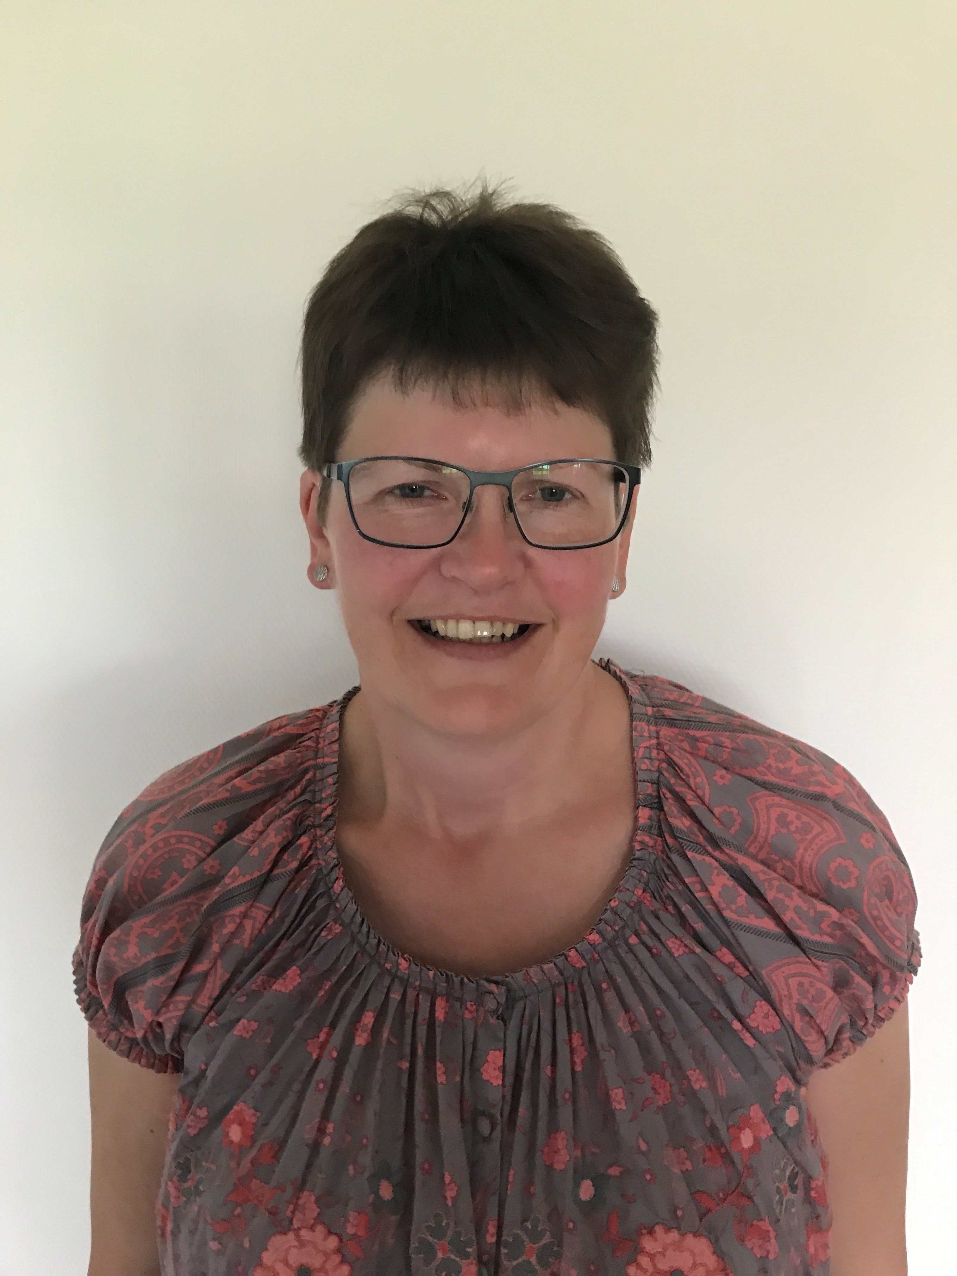
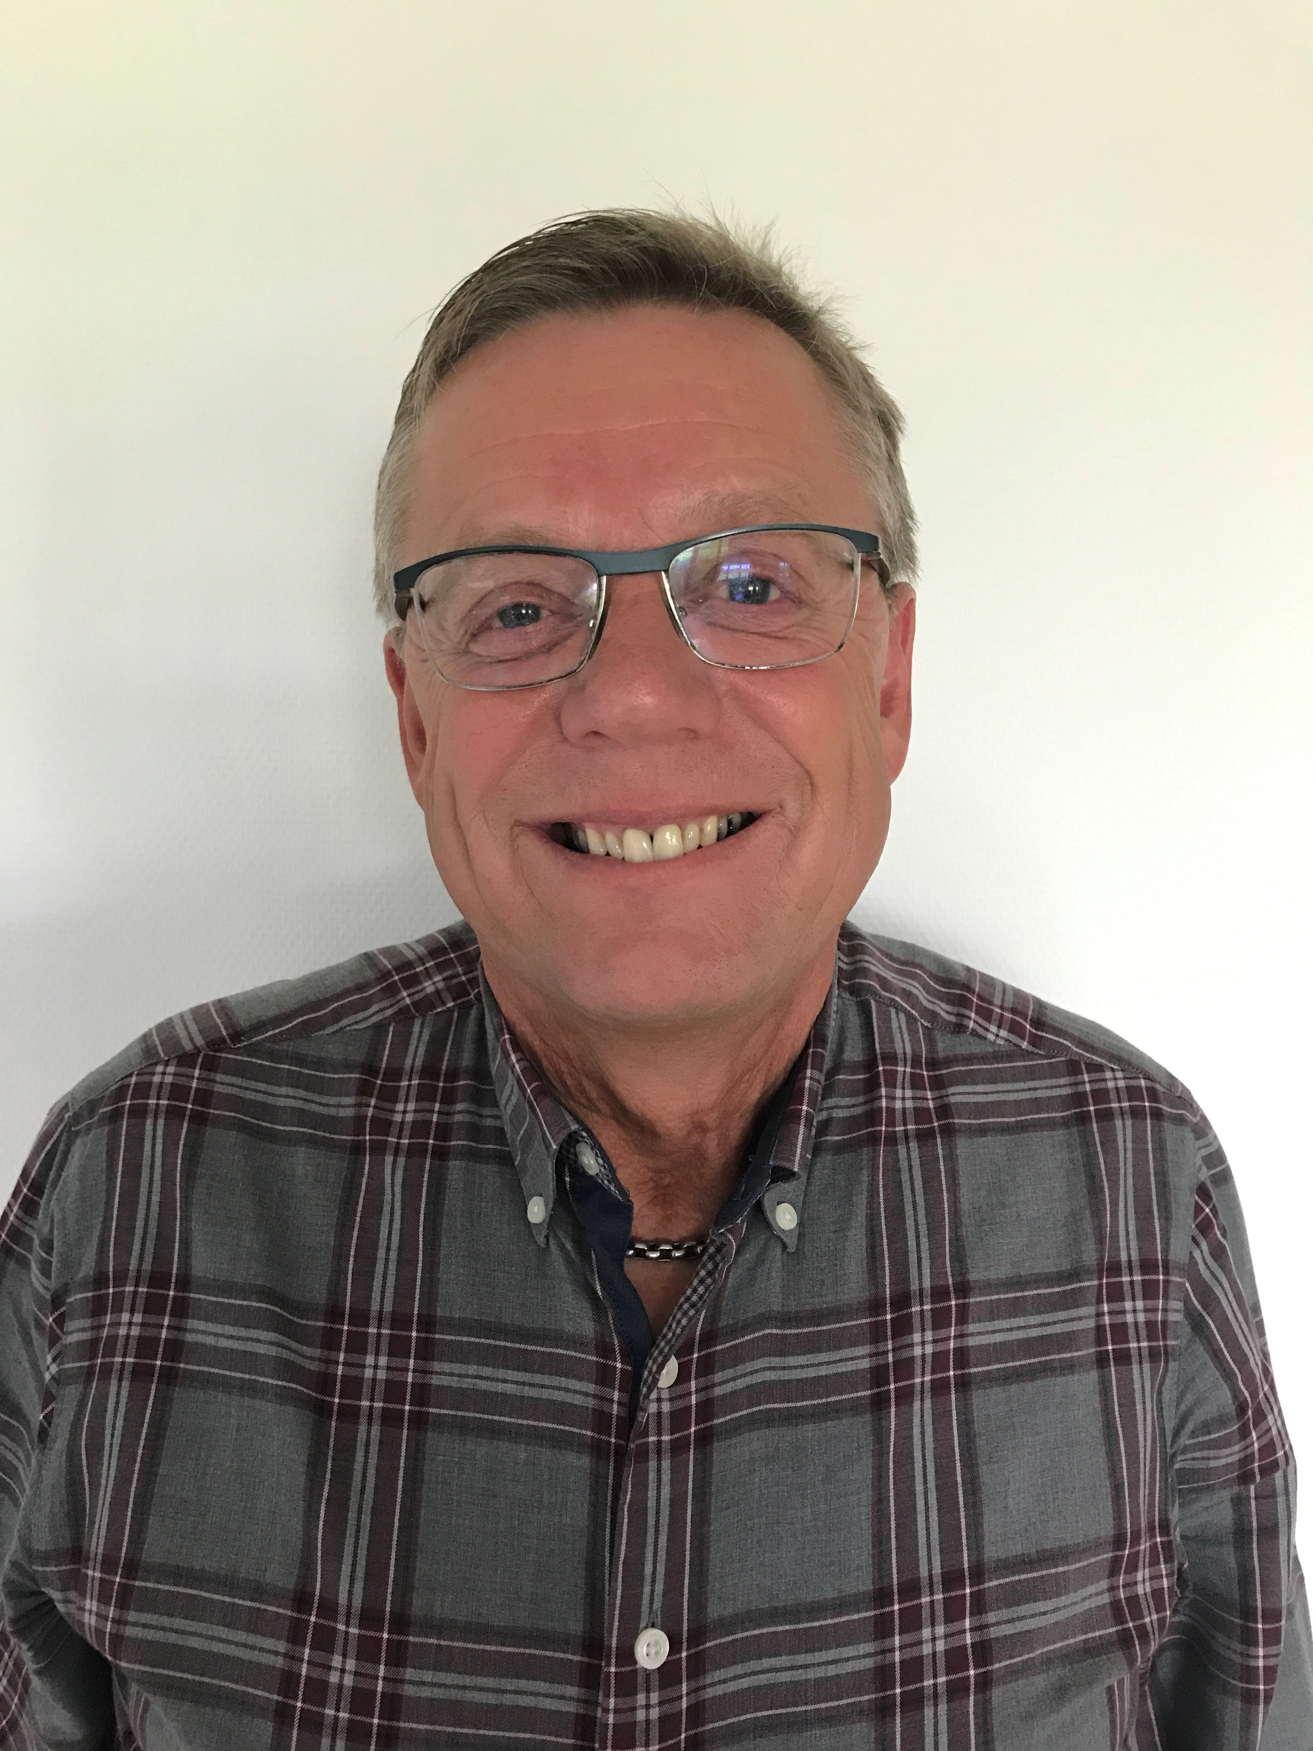
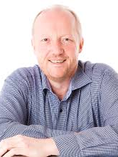
Udviklingsrådet Helle Vest
NÆSBJERG
NORDENSKOV
Formand
Finn Ladegaard
ROUTSHØJE
ROUST

Slide 4
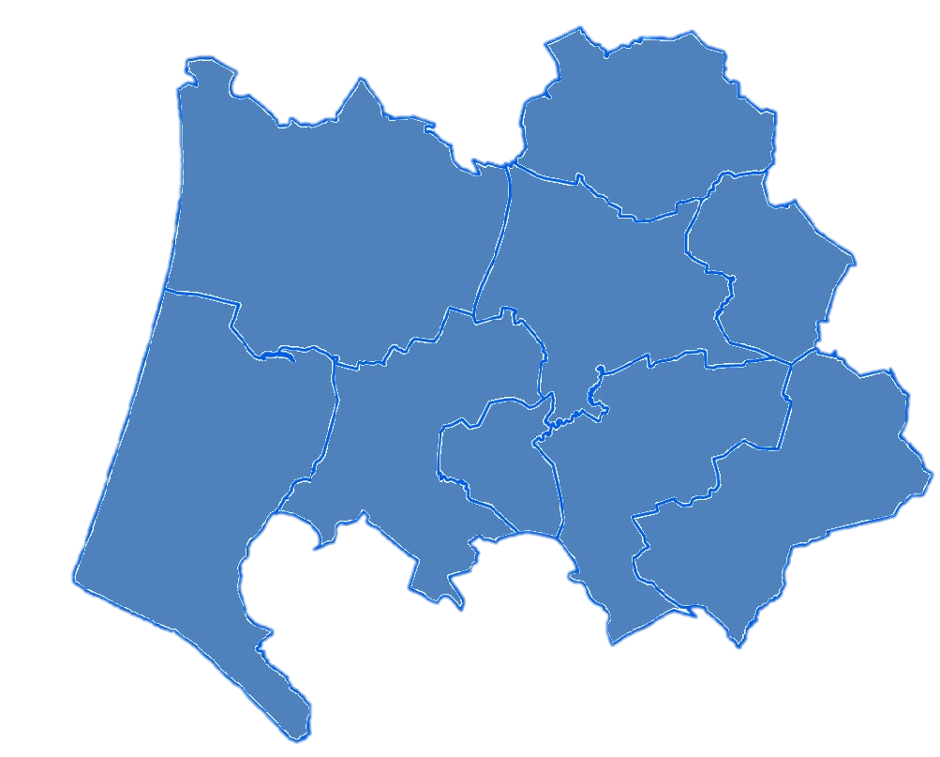
9 Udviklingsråd i Varde kommune
SIDEN 2007
Ølgod
Blaabjerg
Skovlund
Ansager
HHST
Varde
Opland
Helle Vest
Varde
By
Blaavandshuk
Helle Øst

Slide 5
Formål
Liv og vækst
Notes:
Et stærkt veludviklet erhvervsliv er det basale grundlag for liv og vækst i vores lokalsamfund. Her tjener et væksthus som en rugekasse for nye virksomheder og en løftestang for fremtidens vækst i lokalsamfundet. Samtidig er væksthuset et samlingspunkt, som vi kan mødes om med erhvervslivet. Her kan vi finde lokalområdets udfordringer og potentialer for indtjening og samskabe fremtidens arbejdspladser.
HUSK: Først når indtjening og arbejdspladser fungere, så kan vi lave effektive udviklingsplaner for bosætning, skoler, institutioner, teknik, kultur, fritid osv...

Slide 6
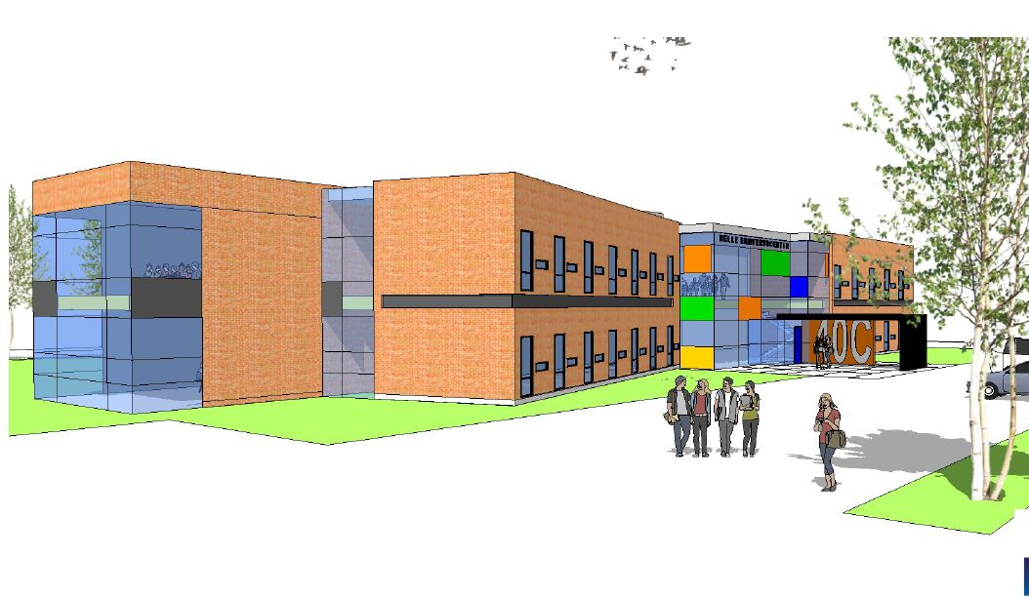
2 UAFHÆNGIGE projekter
Lokaler, Service, Mentor & Netværk
Bygningsfaciliteter
Notes:
Helle Øst har besøgt væksthusene i Varde, Egtved og Rødding (dækker hele Vejen kommune). Vi ved, at de hver især pt. har 15, 7 og 13 virksomheder, som lejer sig ind. Ud fra det kan vi overveje, hvor mange virksomheder vi kan få i et væksthus, der dækker hele Gl. Helle Kommune. Måske 5 til 10?

Slide 7
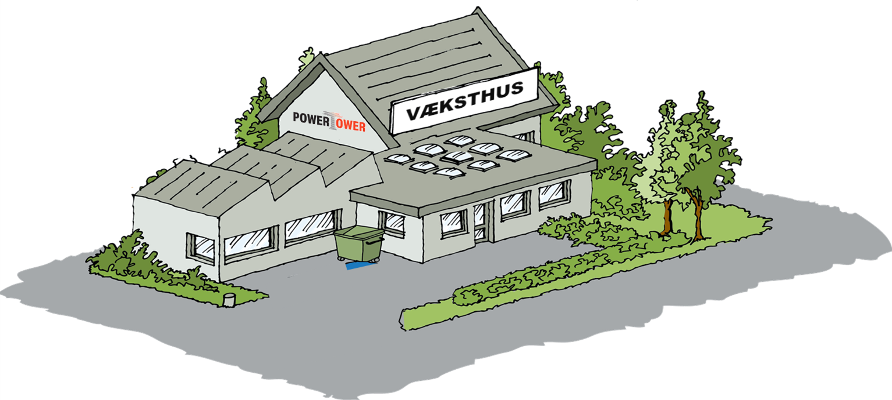
HVORFOR et IVÆRKSÆTTERHUS?
Arbejdspladser & Indtjening
= Bosætning, liv og vækst i lokalsamfundet
Notes:
Et stærkt veludviklet erhvervsliv er det basale grundlag for liv og vækst i vores lokalsamfund. Her tjener et væksthus som en rugekasse for nye virksomheder og en løftestang for fremtidens vækst i lokalsamfundet. Samtidig er væksthuset et samlingspunkt, som vi kan mødes om med erhvervslivet. Her kan vi finde lokalområdets udfordringer og potentialer for indtjening og samskabe fremtidens arbejdspladser.
HUSK: Først når indtjening og arbejdspladser fungere, så kan vi lave effektive udviklingsplaner for bosætning, skoler, institutioner, teknik, kultur, fritid osv...

Slide 8
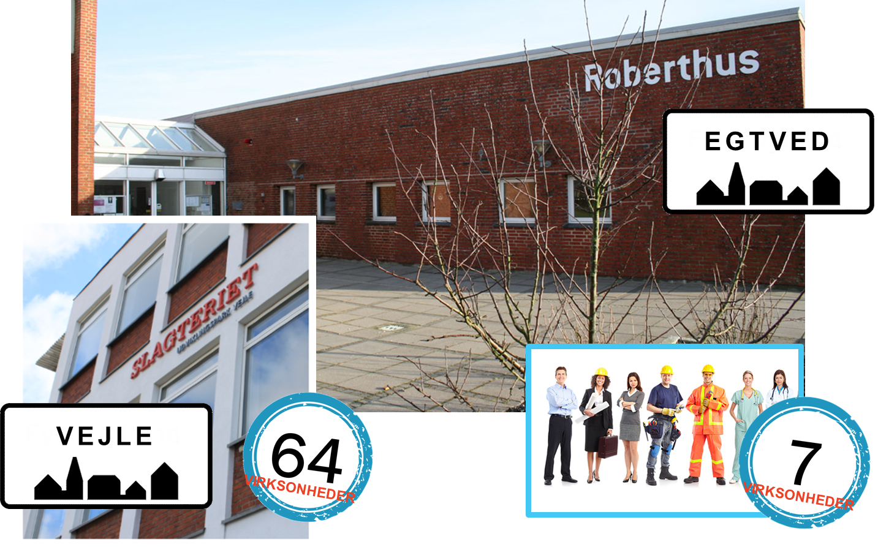
VIDEN om VÆKSTHUSE

Slide 9
KLIENTEL i VÆKSTHUSE
Nystartede
iværksættere
Vækstorienterede iværksættere
Etablerede
mikrovirksomheder
Lokalafdeling
for store virksomheder
Notes:
Klientellet kan defineres som: Vækstorienterede iværksættere og mikrovirksomheder.
Nystartede iværksættere kan for væksthuset være forbundet med flere omkostninger og vanskeligheder
Etablerede mikrovirksomheder, som er startet op i privatboligen og som søger mere professionelle rammer.
Store veletablerede virksomheder, der har brug for lokaler til en eller flere repræsentanter eller en hel afdeling. (eks. forsikringskonsulent)
Få seriøs folk ind, ved IKKE at tilbyde gratis husleje i periode

Slide 10
KLIENTEL i VÆKSTHUSE
Bank og gældsrådgivning
Biogas, Dansk Fagcenter
Bogføring
Brancheorganisation Logistik
Eventvirksomhed
Forsikringsrådgivning
Hjemmesider & Marketing
Industrirengøring
IT og TV reparation
Jura & Advokat
Kommunikationsvirksomhed
Københavns universitet landdistriktsforskning
Plaststøbeforme, udvikling og produktion
Rådgivning i skovbrug og natur
Webshop
Skiltemaler og print
Sundhed og Behandling
Turisme og oplevelse
Undervisning- og kursusvirksomhed
Vindmølle automation
Virksomhedsrådgivning
Værktøj, salg og udvikling

Slide 11
EFFEKTIV KONCEPT
Lokaler, Service, Mentor & Netværk
Iværksætterhus
Notes:
For at tilgodese en positiv udvikling i hver enkelt af vores landsbyer var den første tanke i Helle Øst, at alle vores landsbyer skulle have hver sit væksthus i sin egen profil.
Årre = træindustri,
Agerbæk = stålindustri,
Starup = natur turisme og ældrepleje,
Fåborg = landsby-romantik.
Ud fra vores erfaring om væksthusenes potentiale, så ved vi, at der er en kritisk masse. Vi er nødt til at samle aktiviteterne på et sted, for at vi kan få et væksthus til at fungerer. Ligeledes så er Helle Øst for lille og Helle Vest skal med. Derfor ser vi, at en central placering er den eneste rigtige løsning, Her foreslår vi placering ved Helle Hallen.

Slide 12
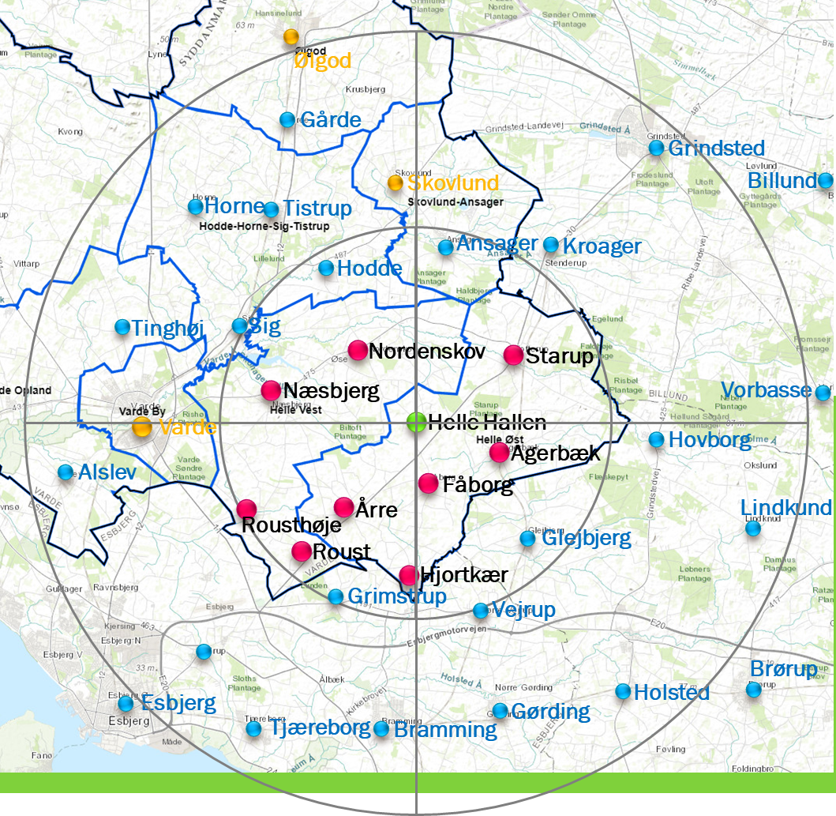
LOKALITET
Notes:
For at tilgodese en positiv udvikling i hver enkelt af vores landsbyer var den første tanke i Helle Øst, at alle vores landsbyer skulle have hver sit væksthus i sin egen profil.
Årre = træindustri,
Agerbæk = stålindustri,
Starup = natur turisme og ældrepleje,
Fåborg = landsby-romantik.
Ud fra vores erfaring om væksthusenes potentiale, så ved vi, at der er en kritisk masse. Vi er nødt til at samle aktiviteterne på et sted, for at vi kan få et væksthus til at fungerer. Ligeledes så er Helle Øst for lille og Helle Vest skal med. Derfor ser vi, at en central placering er den eneste rigtige løsning, Her foreslår vi placering ved Helle Hallen.

Slide 13
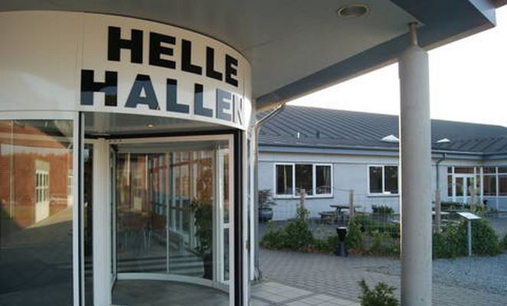
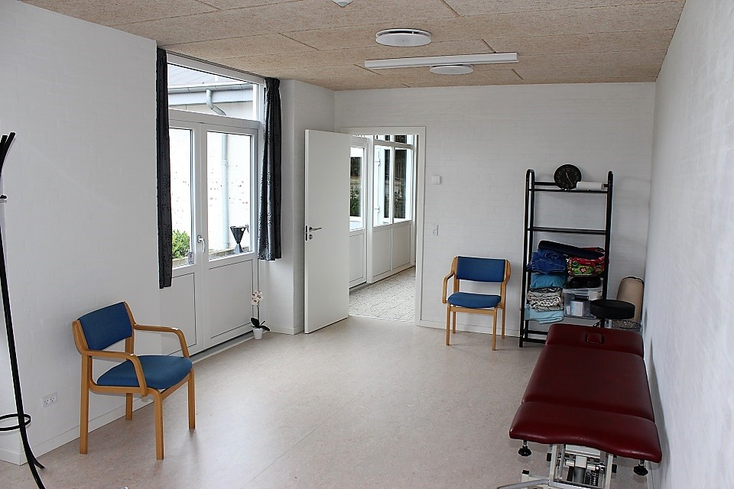
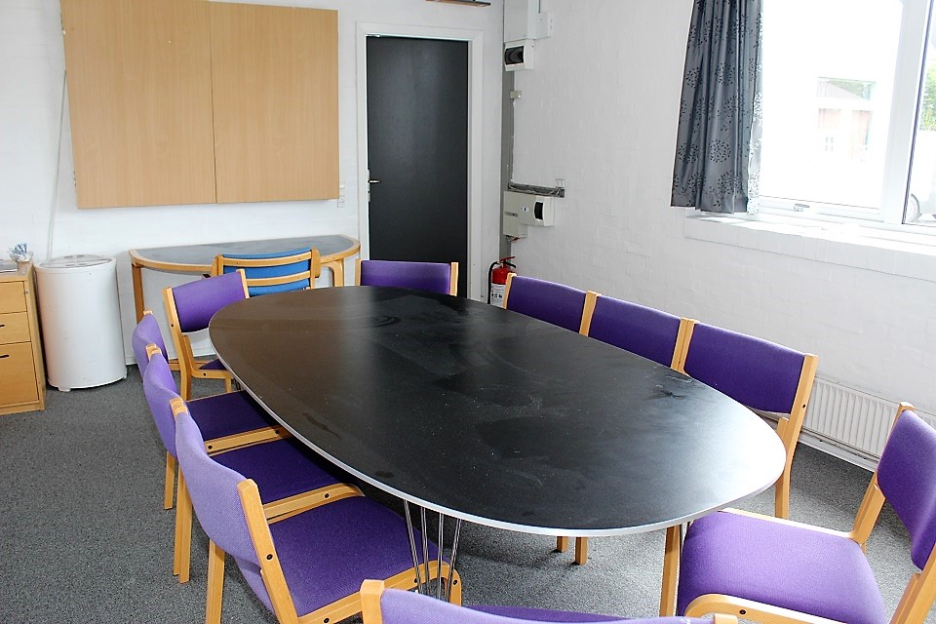
LOKALER
Helle Hallen
HELLE HALLEN
Notes:
Vi har besøgt Helle Hallen, som har eksisterende lokaler, der er egnet til formålet.
Lokalerne er:
Behandlerrum = det nye fitnesscenter,
Mødelokale 5 = det gamle center-kontor
Mødelokale 1.
I alt kan der straks forberedes 5 til 7 kontorpladser.
Ligeledes har vi kontakt med Agerbæk El, Årre Gl. Kommunekontor og Starup Gl. Brugsforening, som også har lokaler til rådighed. Såfremt at nogle iværksættere insisterer på at drive deres virksomhed i en bestemt by, så skal det være en mulighed, som kan tilbydes i samarbejde med Væksthuset ved Helle Hallen.

Slide 14
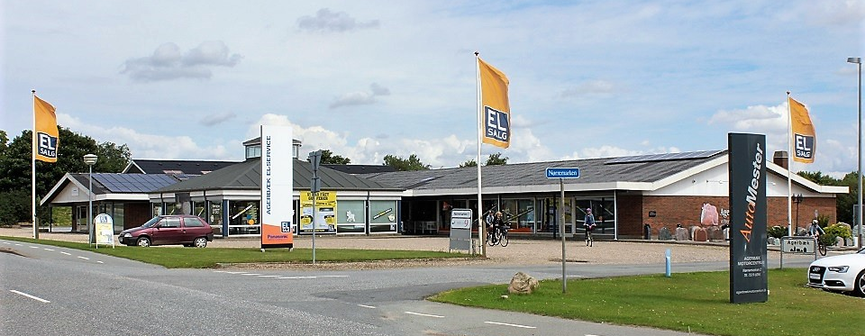
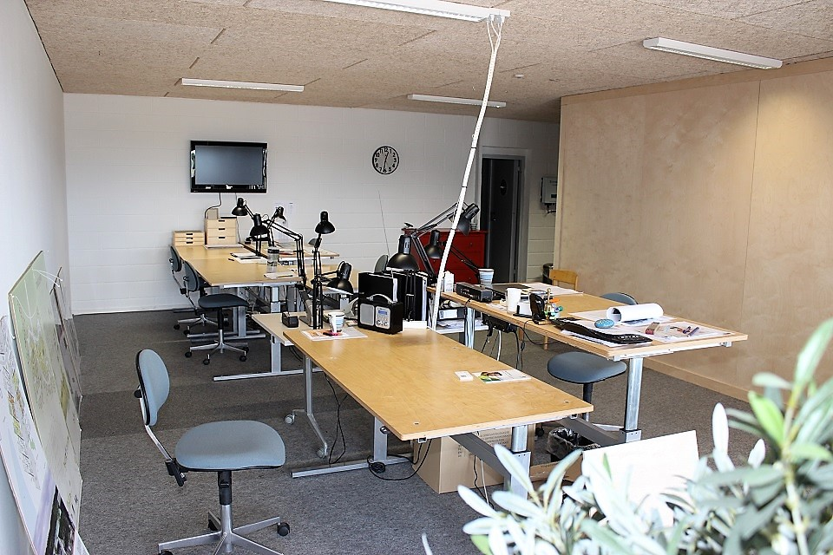
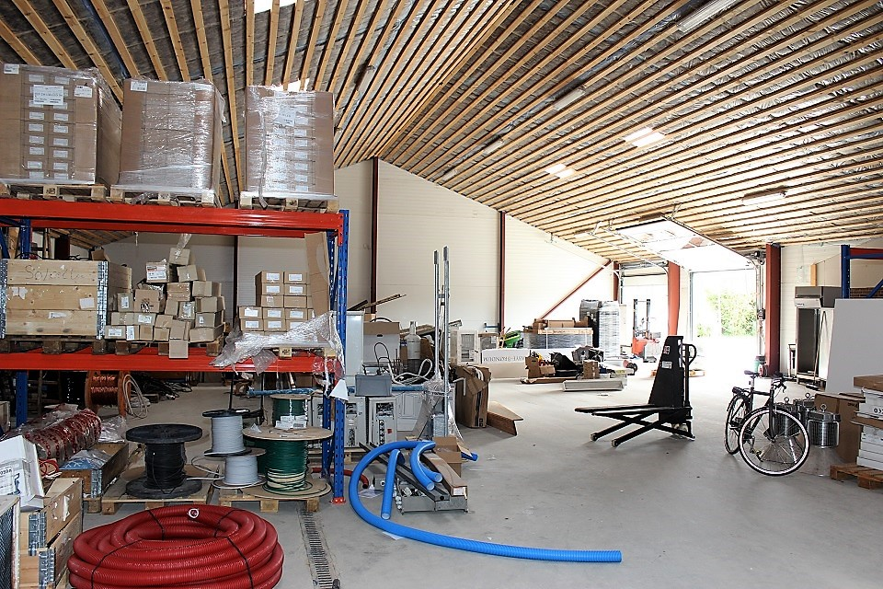
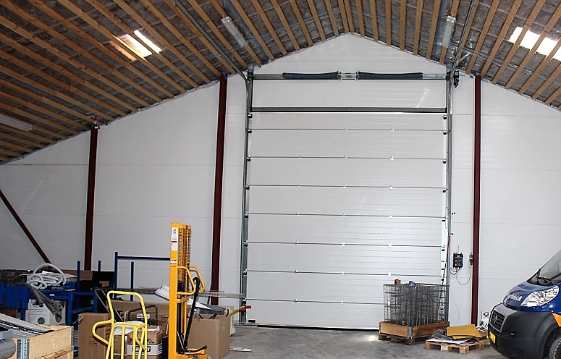
LOKALER
Agerbæk El
AGERBÆK
Notes:
Vi har besøgt Helle Hallen, som har eksisterende lokaler, der er egnet til formålet.
Lokalerne er:
Behandlerrum = det nye fitnesscenter,
Mødelokale 5 = det gamle center-kontor
Mødelokale 1.
I alt kan der straks forberedes 5 til 7 kontorpladser.
Ligeledes har vi kontakt med Agerbæk El, Årre Gl. Kommunekontor og Starup Gl. Brugsforening, som også har lokaler til rådighed. Såfremt at nogle iværksættere insisterer på at drive deres virksomhed i en bestemt by, så skal det være en mulighed, som kan tilbydes i samarbejde med Væksthuset ved Helle Hallen.

Slide 15
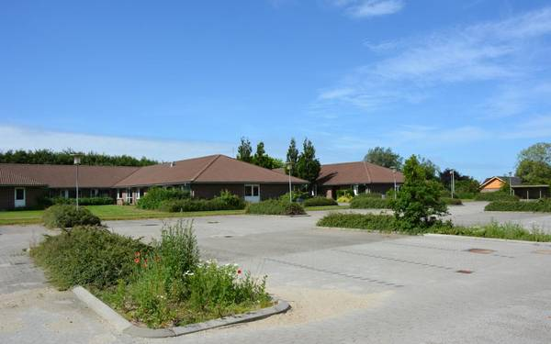
LOKALER
Årre Kommunekontor
ÅRRE
Notes:
Vi har besøgt Helle Hallen, som har eksisterende lokaler, der er egnet til formålet.
Lokalerne er:
Behandlerrum = det nye fitnesscenter,
Mødelokale 5 = det gamle center-kontor
Mødelokale 1.
I alt kan der straks forberedes 5 til 7 kontorpladser.
Ligeledes har vi kontakt med Agerbæk El, Årre Gl. Kommunekontor og Starup Gl. Brugsforening, som også har lokaler til rådighed. Såfremt at nogle iværksættere insisterer på at drive deres virksomhed i en bestemt by, så skal det være en mulighed, som kan tilbydes i samarbejde med Væksthuset ved Helle Hallen.

Slide 16
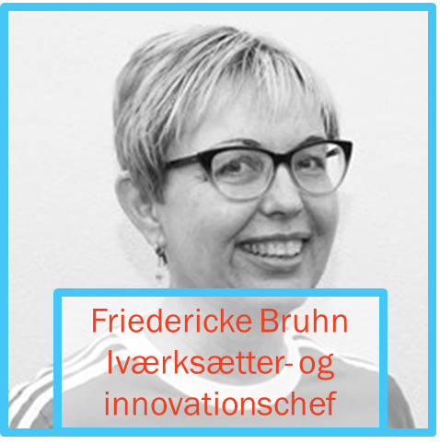
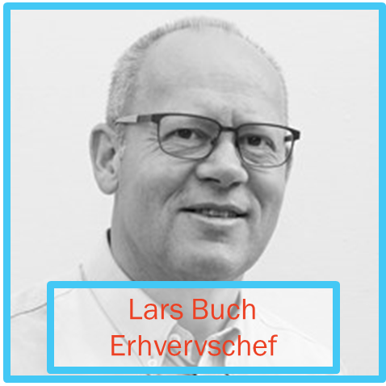
MENTOR & KURSUS
35 frivillige rådgivere

Slide 17
NETVÆRK & SPARRING
Eksisterende virksomhed
Løvens hule
Bliv Matchet med
den rigtige
sparringpartner
Iværksætter
Notes:
ProVarde lægger op til at flere virksomheder i vores område bliver medlem af ProVarde. Håbet er, at et større medlemstal kan bidrage til at flere virksomheder kan samarbejde og netværke med hinanden. Specielt kan nye iværksættere i vores væksthus og eksisterende virksomheder have gensidig gavn af hinandens kompetencer og støtte.

Slide 18
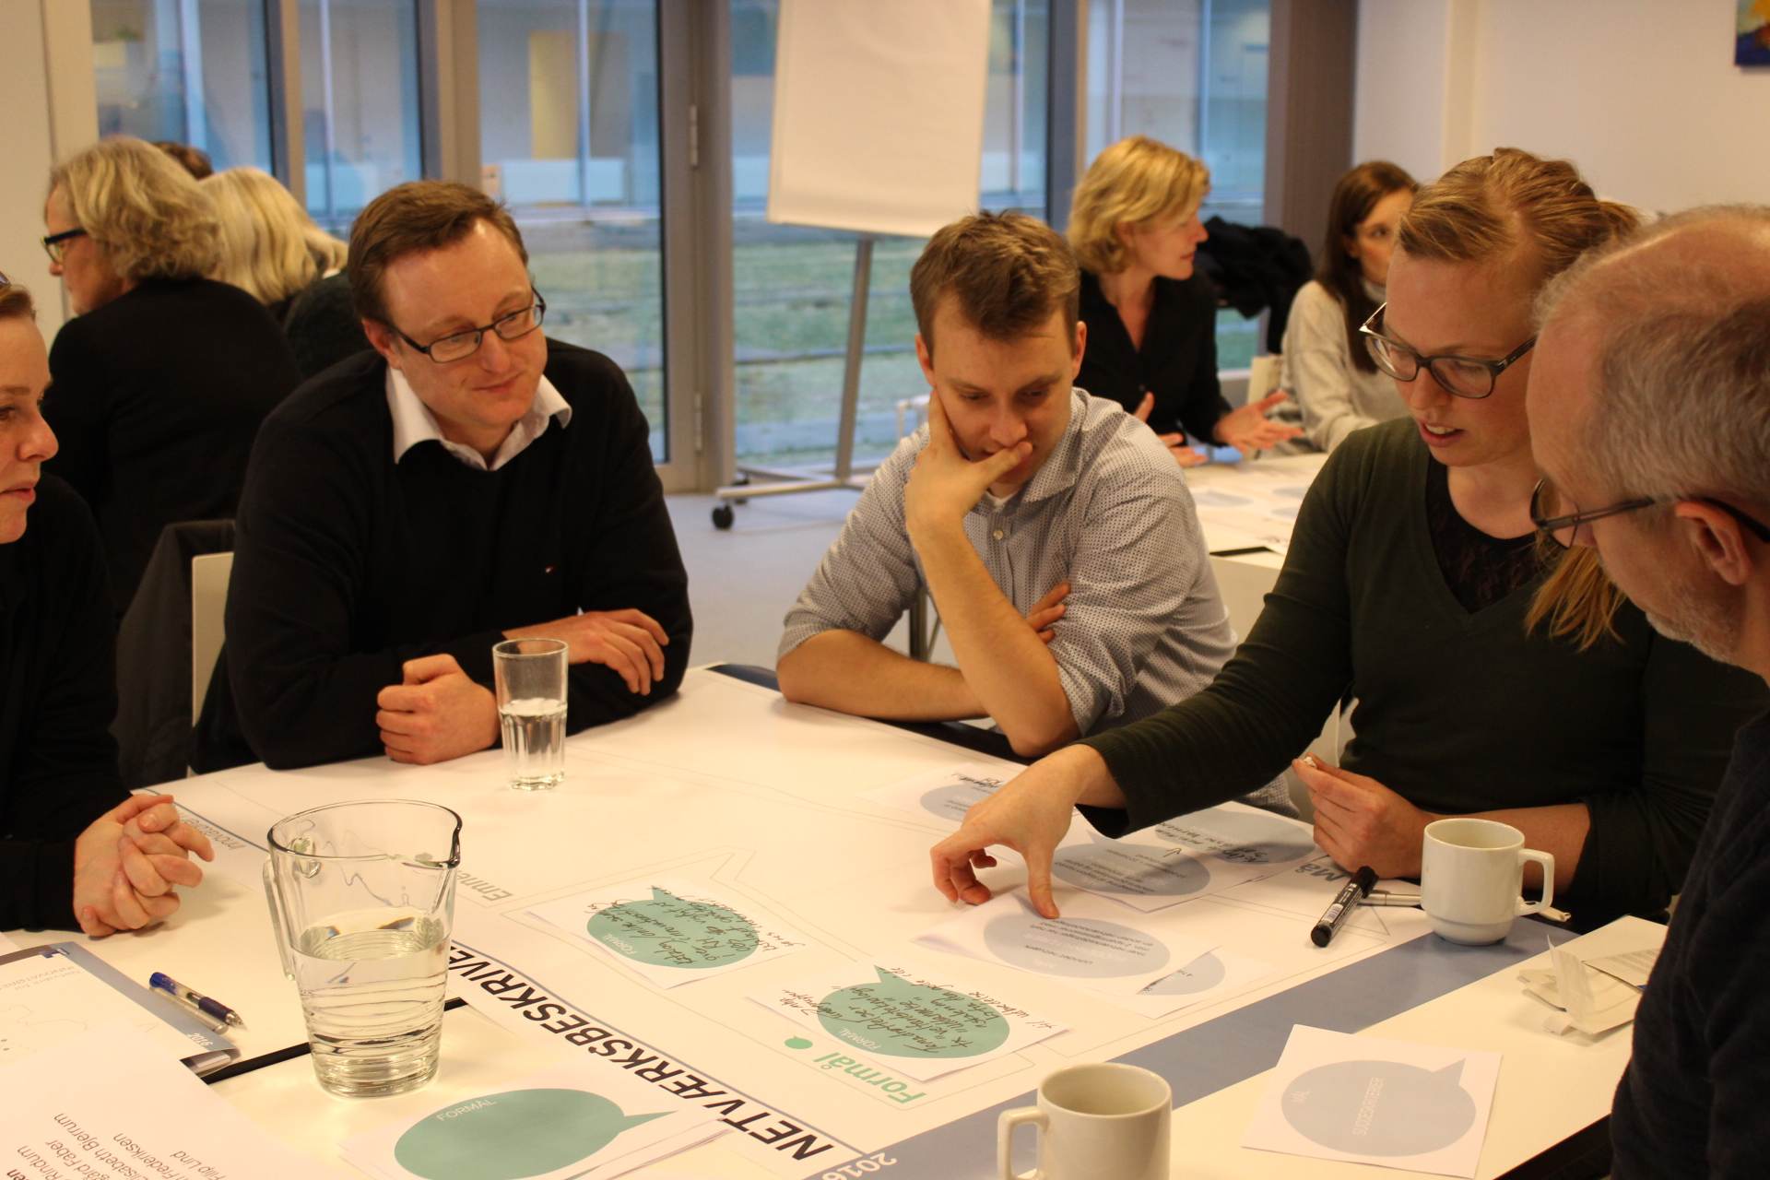
INNOVATIONS-UDDANNELSE
Få innovations-uddannelse lokalt
I HELLE
Eksisterende virksomhed
Iværksætter
Notes:
ProVarde giver også mulighed for at erhvervsfolk kan tage "innovationsuddannelsen" lokalt i vores område. Det går kort og godt ud på at eksisterende virksomheder kan opgraderer deres viden om fremtidens krav til virksomhedsdrift

Slide 19
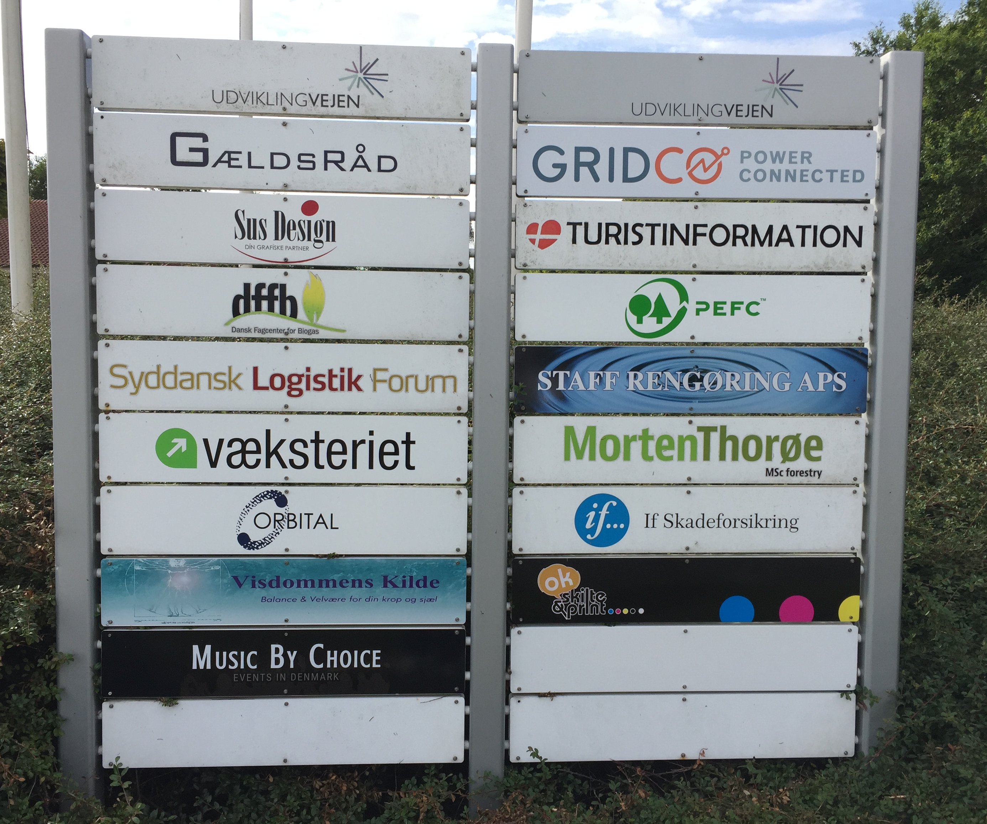
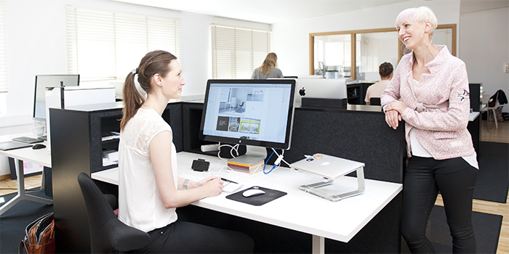
FORDELE der
giver VÆKST til din virksomhed
Professionelle rammer
Eksponering af virksomheden
Adskille arbejdsliv og fritid
Netværket & "kollegaer"
Notes:
De selvstændige erhvervsdrivende kan gavne deres virksomhed ved at:
Drive virksomhed i professionelle og moderne rammer
Opnå større eksponering af virksomheden
Styrke netværket
Få nogle "kollegaer" i dagligdagen
Adskille arbejdsliv og fritid
Få mere effektiv arbejdstid

Slide 20
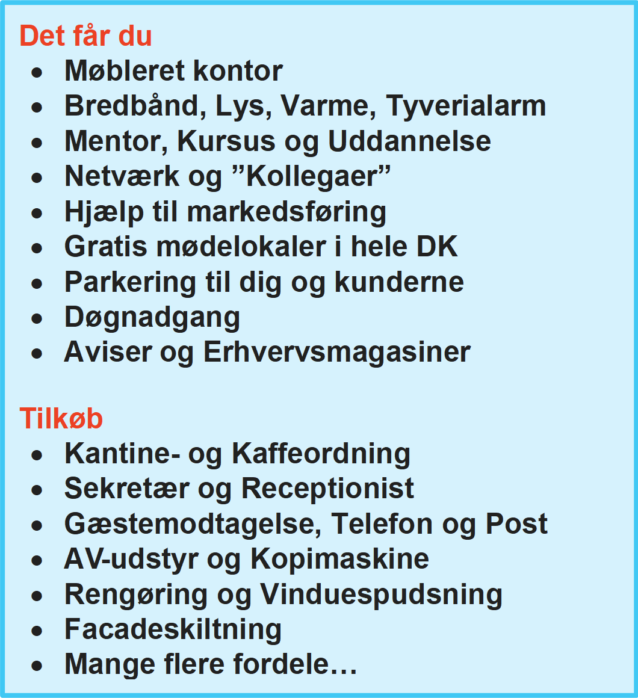
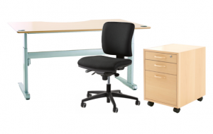
SERVICEYDELSER
DRIV din virksomhed
komfortabelt
Notes:
Væksthuset skal tilbyde iværksætter og mikrovirksomheder: "ALL INCLUSIVE"!
Møbleret kontorplads inkl. bredbånd, WIFI, tyverialarm, rengøring, vinduespudsning, lys og varme = 1.200 kr. pr. md. Ekskl. moms.
Uddannelse, kursus, netværksmøder og mentorordning med produktionsingeniør = En del af medlemskabet i ProVarde
Reception, sekretærpersonale, telefonpasning, gæstemodtagelse, post og pakke-håndtering
Rådgivning af revisor og jurist gratis hver måned
Porto, print og kopi
Mødelokaler og AV-udstyr. Gratis mødelokaler i andre væksthuse i Danmark
Markedsføring af virksomhed med skiltning, hjemmeside, præsentationsskærm og nyhedsmail
Kantineordning og kaffemaskine
Aviser og erhvervsmagasiner
Parkeringspladser
Døgnadgang
Sociale aktiviteter: Julefrokost, fredagsøl/cafe m.m.
Vi har også set at væksthuset i Rødding har mindre værksteds- og lagerfaciliteter for virksomheder med reparationer og webshops som virke.

Slide 21
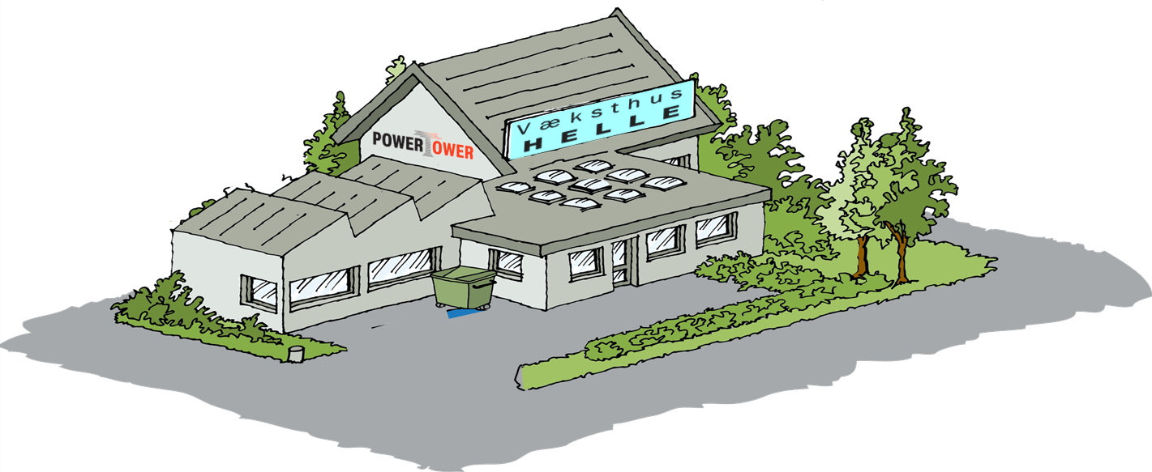
Drift og organisation
ProHelle
Erhvervsråd

Slide 22
Drift og organisation
ProHelle
Erhvervsråd
Erhvervsudvikling
HELLE

Slide 23
Drift og organisation
ProHelle
Erhvervsråd
Erhvervsudvikling
HELLE

Slide 24
Drift og organisation
Agerbæk
Erhvervsforening
Starup-Tofterup
Erhvervsklub
ProHelle
Erhvervsråd
ProNordenskov
Næsbjerg-Roust
Erhverv
Erhvervsudvikling
HELLE
Årre-Hjortkær
Erhverv
Fåborg-Vrenderup
Erhverv

Slide 25
Drift og organisation
Agerbæk
Erhvervsforening
VARDE
Starup-Tofterup
Erhvervsklub
ProHelle
Erhvervsråd
ProNordenskov
Næsbjerg-Roust
Erhverv
Erhvervsudvikling
HELLE
Årre-Hjortkær
Erhverv
Fåborg-Vrenderup
Erhverv

Slide 26
Drift og organisation
Agerbæk
Erhvervsforening
VARDE
Starup-Tofterup
Erhvervsklub
ProHelle
Erhvervsråd
ProNordenskov
Næsbjerg-Roust
Erhverv
HELLE
Erhvervsudvikling
Årre-Hjortkær
Erhverv
Fåborg-Vrenderup
Erhverv

Slide 27
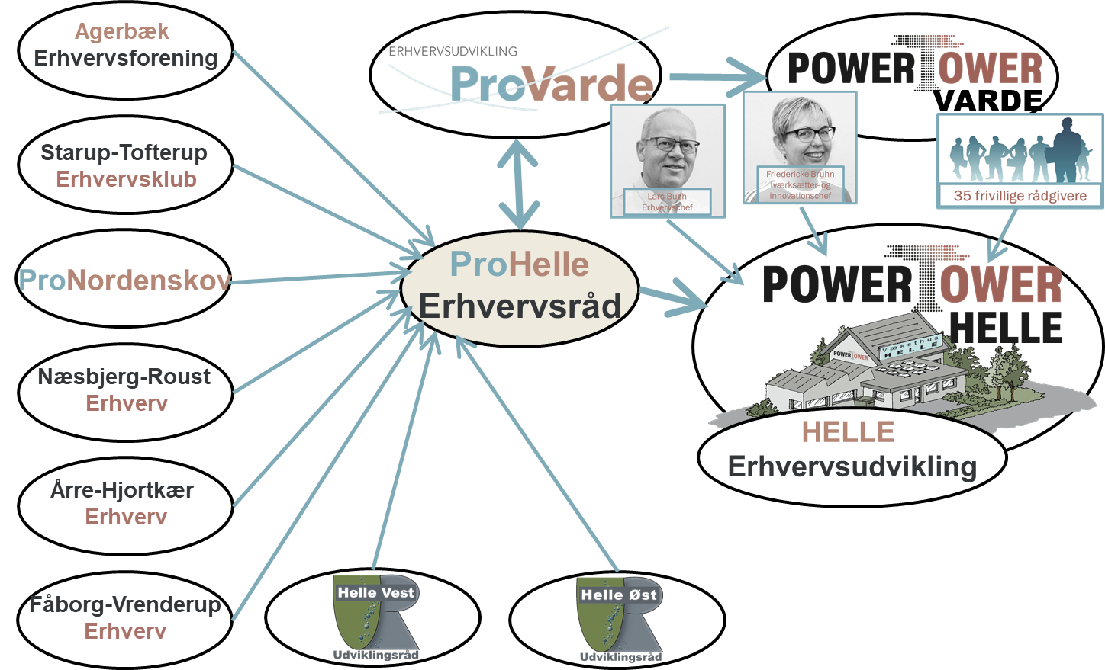
LANDSBYCHEF
Foreninger

Slide 28
BESØG POWERTOWER
www.helleoest.dk
menu/powertower
Notes:
Som Udviklingsråd kan vi være fødselshjælpere, igangsætter og håndshjælpere. Vi kan danne netværk, skaffe kontakter og træffe aftaler. Men Udviklingsrådet kan IKKE stå for den daglige drift.
Vi skal skal finde nogle, som kan drive væksthuset.
Til driften af væksthuset ser vi, at det vigtigste er, at det eksisterende erhvervsliv vil støtte op og tager væksthuset til sig som deres. Der er brug for en ny forening eller erhvervsorganisation, som vil påtage sig denne opgave. Måske kan ProVarde være en del af den organisation. Men uden lokalt engagement fra erhvervslivet her i Helle, så er projektet dødsdømt.
I Helle Øst er der pt. Agerbæk Erhvervsforening og Starup Erhvervsklub. I gl. Helle havde vi "Helle Erhvervs- og Turistråd" der samlede erhvervslivet. Noget lignende er der brug for igen.

Slide 29
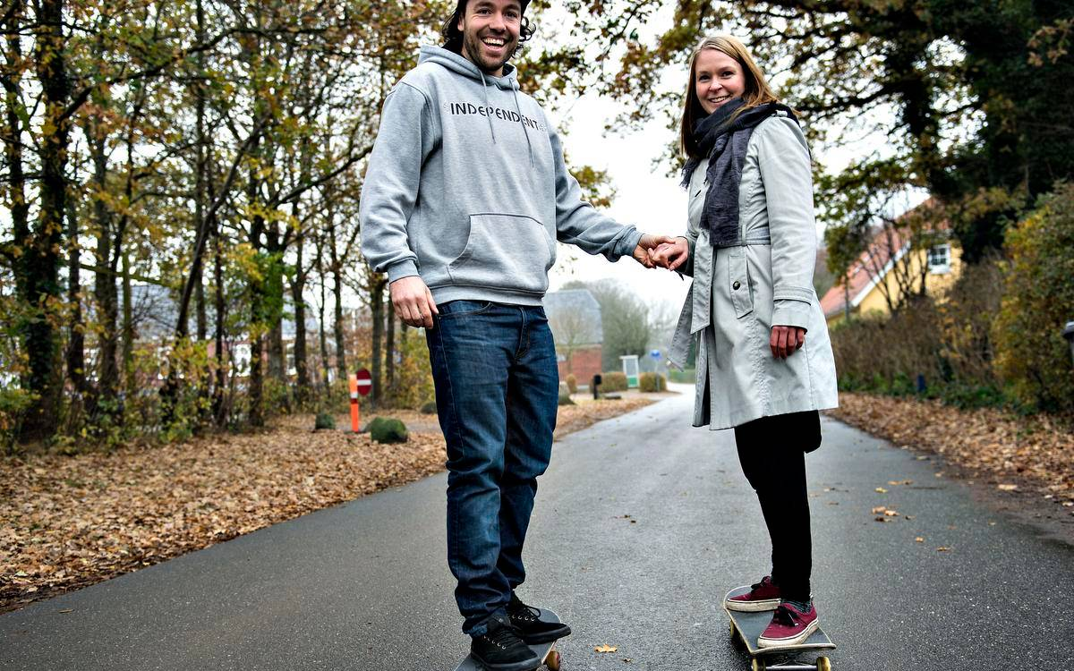
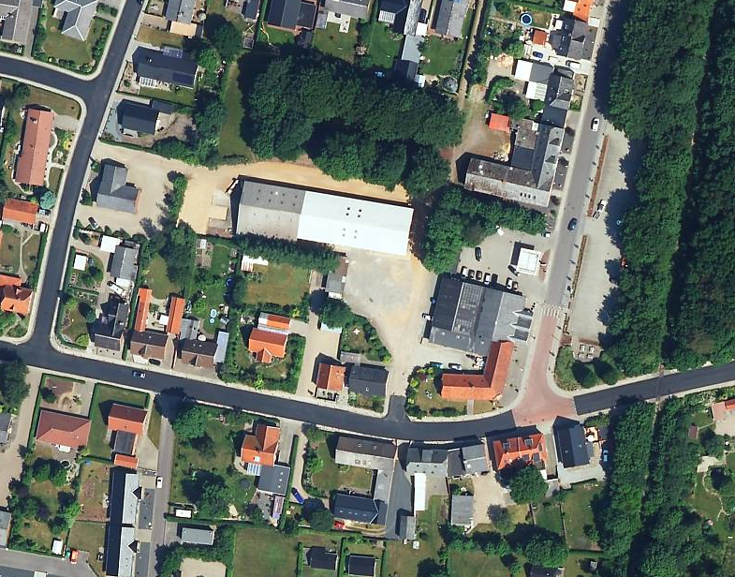
FØRSTE KUNDER i BUTIKKEN
batisteco.dk
Møbelfabrik
Notes:
Som Udviklingsråd kan vi være fødselshjælpere, igangsætter og håndshjælpere. Vi kan danne netværk, skaffe kontakter og træffe aftaler. Men Udviklingsrådet kan IKKE stå for den daglige drift.
Vi skal skal finde nogle, som kan drive væksthuset.
Til driften af væksthuset ser vi, at det vigtigste er, at det eksisterende erhvervsliv vil støtte op og tager væksthuset til sig som deres. Der er brug for en ny forening eller erhvervsorganisation, som vil påtage sig denne opgave. Måske kan ProVarde være en del af den organisation. Men uden lokalt engagement fra erhvervslivet her i Helle, så er projektet dødsdømt.
I Helle Øst er der pt. Agerbæk Erhvervsforening og Starup Erhvervsklub. I gl. Helle havde vi "Helle Erhvervs- og Turistråd" der samlede erhvervslivet. Noget lignende er der brug for igen.

Slide 30
Notes:
Helle Øst har besøgt væksthusene i Varde, Egtved og Rødding (dækker hele Vejen kommune). Vi ved, at de hver især pt. har 15, 7 og 13 virksomheder, som lejer sig ind. Ud fra det kan vi overveje, hvor mange virksomheder vi kan få i et væksthus, der dækker hele Gl. Helle Kommune. Måske 5 til 10?

